Slide 1
23 апреля. Тема урока:
Животные леса.

Slide 2
Задачи урока:
Познакомить учащихся с животным миром леса;
Знать по 5 представителей трех групп: звери, птицы, насекомые; их внешние признаки;
Научить учащихся определять группу животного по имеющимся признакам.

Slide 4
Этажи леса
-3 этаж - это деревья:
сосны, ели, дубы,
березы, рябины
2 этаж-
это кустарники
1этаж – это
трава, цветы, мхи.

Slide 5
«Подвал» - где прячутся корни растений

Slide 6
Подлесок. Кустарник.

Slide 7
соловей

Slide 8
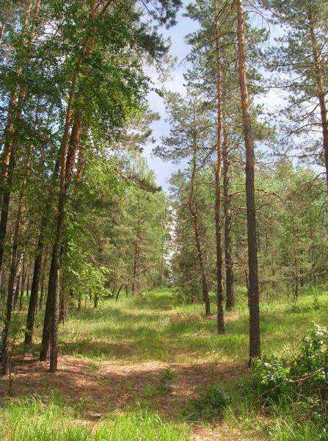
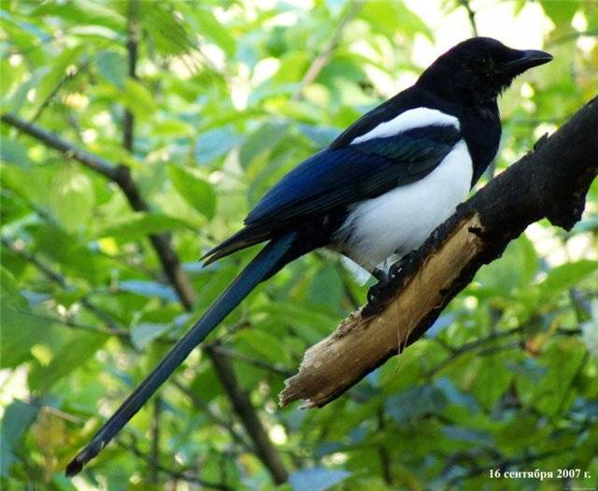
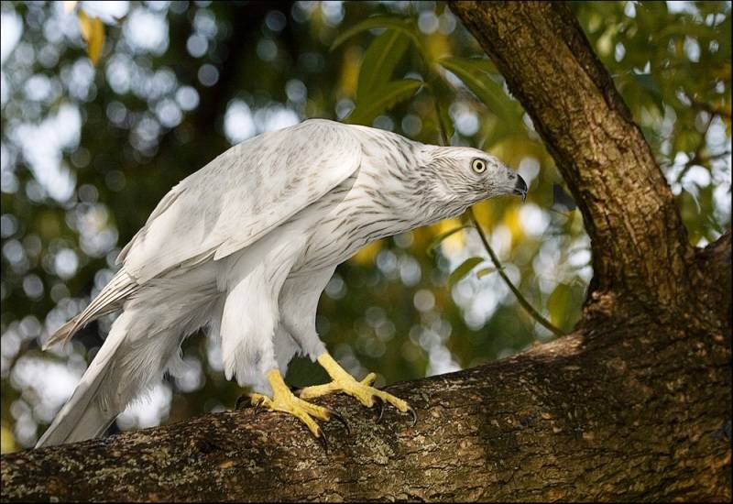
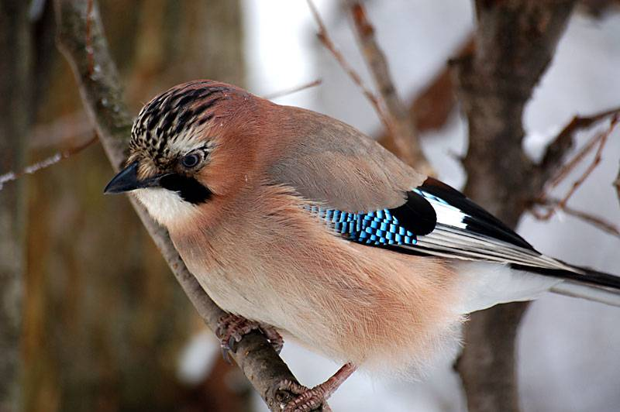
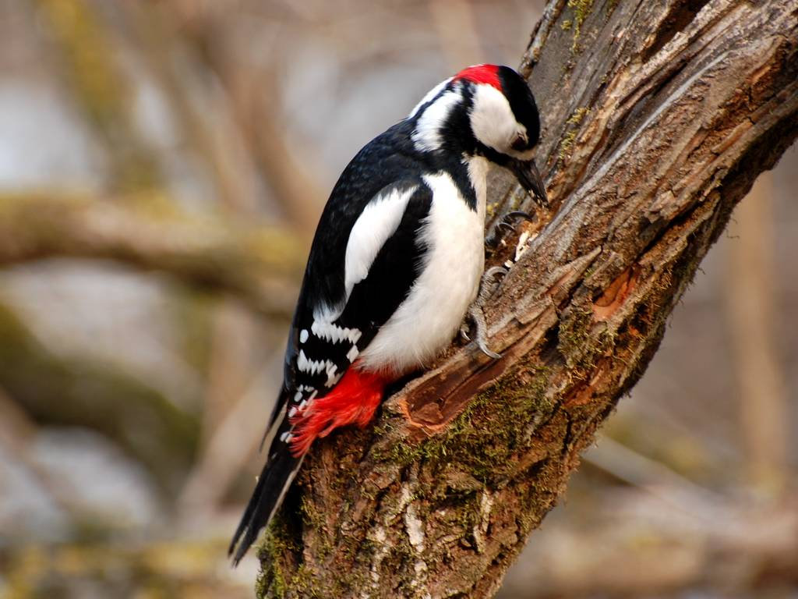
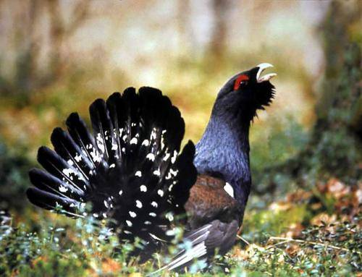
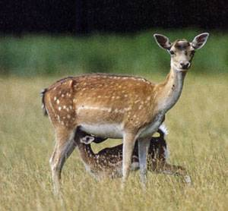
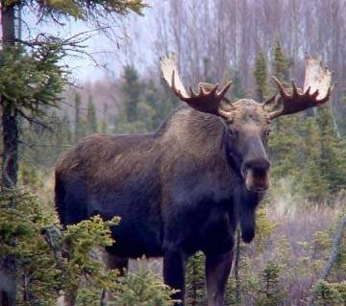
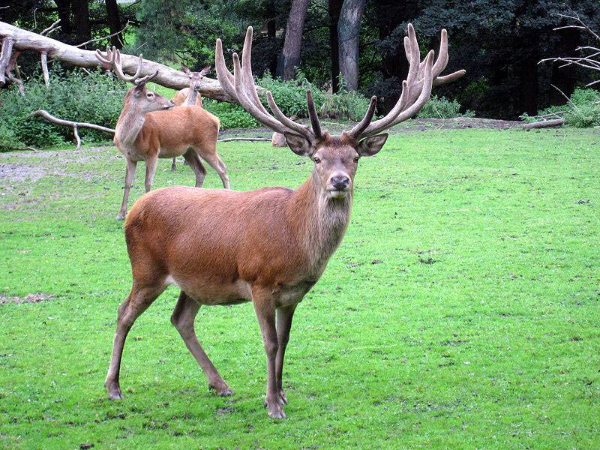
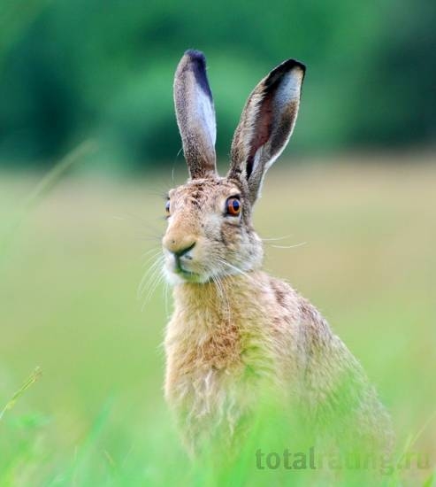
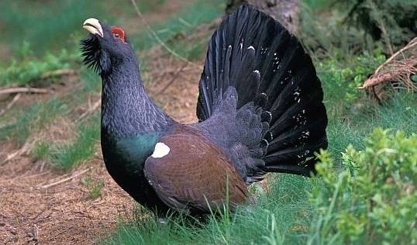
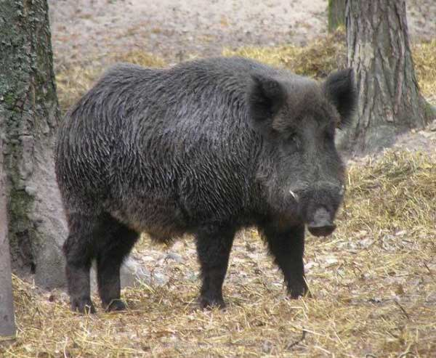
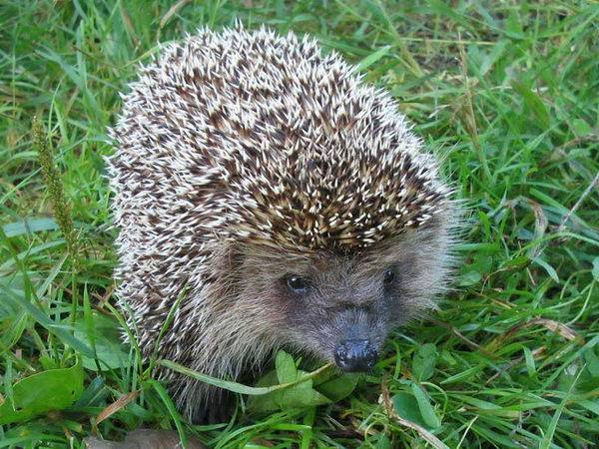

Slide 9
Кто они, жители лесного дома?
Лесной
дом
Растения
Животные

Slide 10
Наука, которая занимается изучением животных, называется
ЗООЛОГИЕЙ

Slide 11
Игра «Отгадай, кто я?»
БЕЛКА

Slide 12
заяц

Slide 13
Медведь

Slide 14
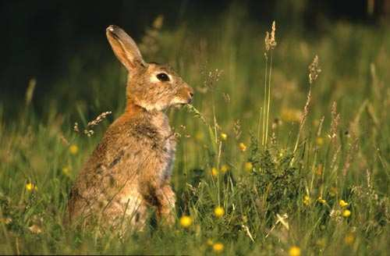
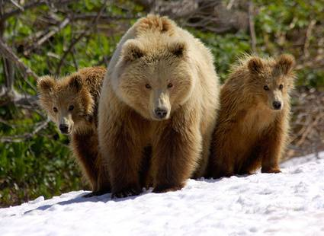
Как назвать всех этих животных одним словом?
ЗВЕРИ

Slide 15
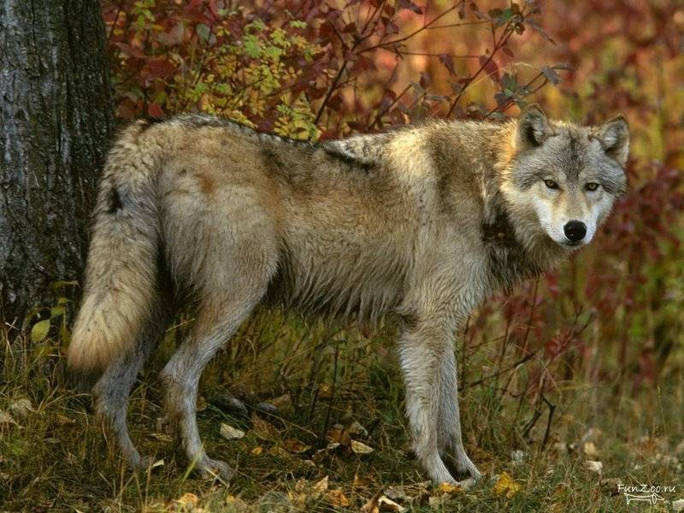
ВОЛК

Slide 16
ЛИСА
на охоте

Slide 17
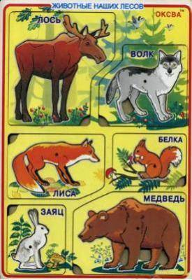
Вывод:
Звери –
это животные тело которых покрыто шерстью

Slide 18
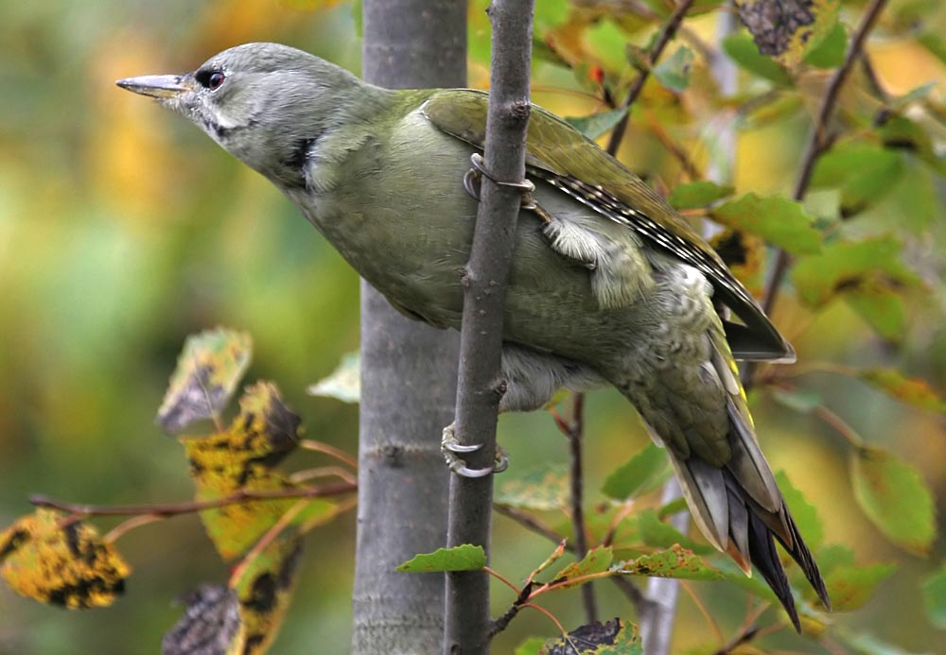
Дятел

Slide 19
Ворона

Slide 20
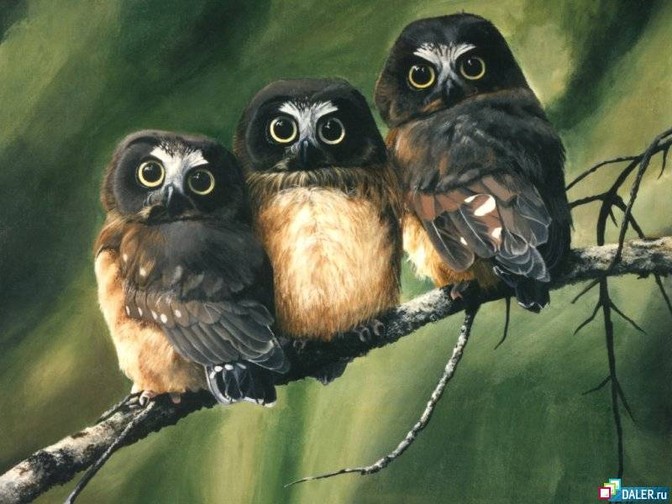
СОВА

Slide 21
СОВА

Slide 22
ОРЕЛ

Slide 23
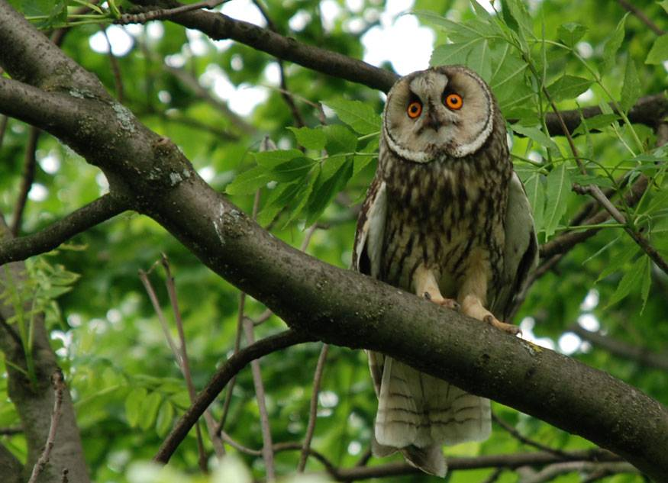
Как назвать этих
животных
одним словом?

Slide 24
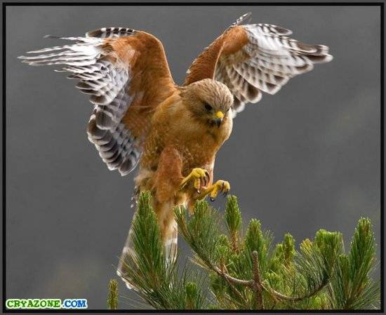
Вывод:
Птицы – животные, тело которых покрыто перьями, и они имеют крылья.

Slide 25
ЖУК

Slide 26
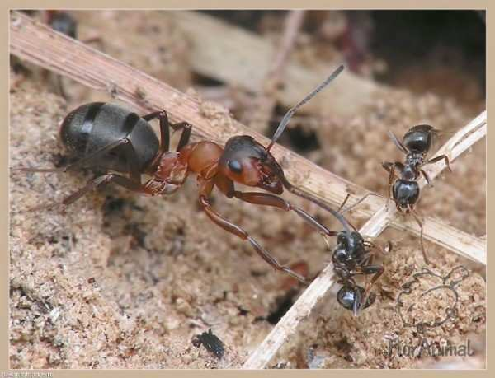
МУРАВЕЙ

Slide 27
БАБОЧКА

Slide 28
БАБОЧКА-КАПУСТНИЦА

Slide 29
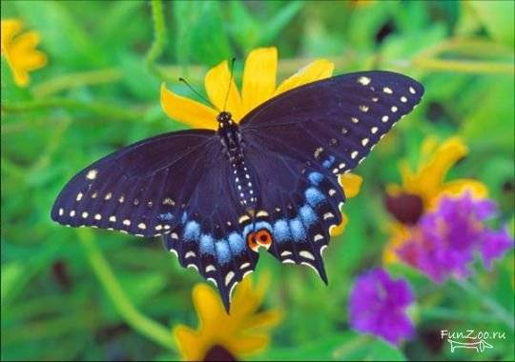
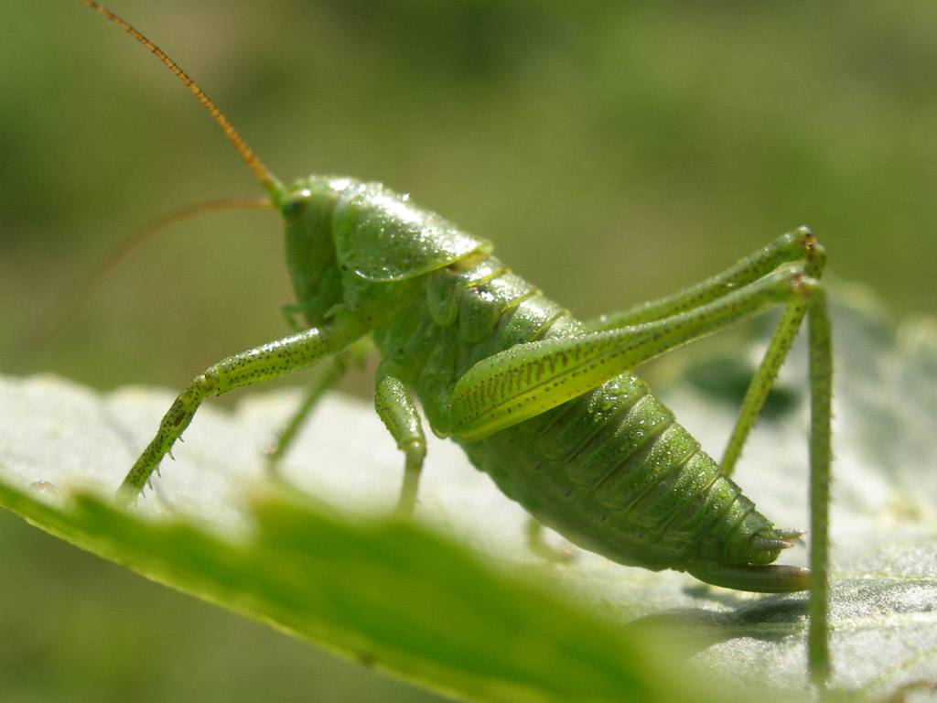
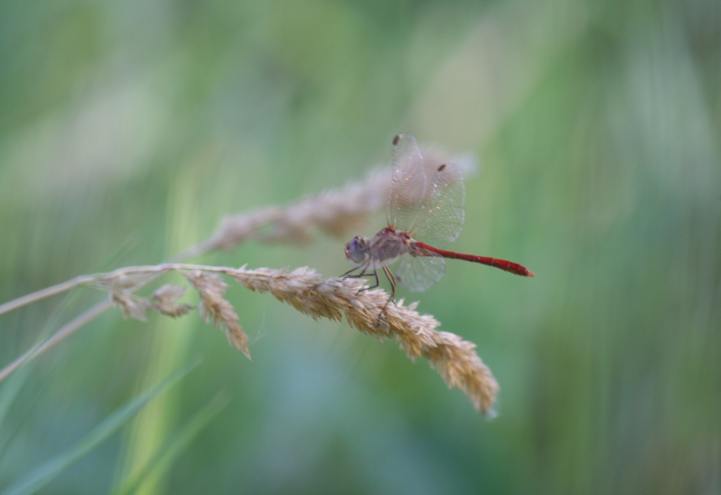

Slide 30
Как называется эта группа животных?
НАСЕКОМЫЕ

Slide 31
6 НОЖЕК

Slide 32
ВЫВОД:
Насекомые – животные, у которых 6 ног (три пары) и еще могут быть крылья.

Slide 33
Сходство и различия животного и растительного мира.
Чем животные отличаются от растений?
Животные
Растения
Могут передвигаться
Могут самостоятельно и активно передвигаться
Могут питаться днем и ночью
Могут питаться ночью и днем
Видят, слышат, издают звуки.
Видят и слышат, издают звуки
Ведут неподвижный образ жизни
Ведут неподвижный образ жизни, прикрепляясь корнями к земле.
Питаются только днем, когда светит солнышко.
Питаются только днем, когда светит солнышко
Не могут издавать звуков, не видят, не слышат.
Не могут издавать звуков, не видят, не слышат.

Slide 34
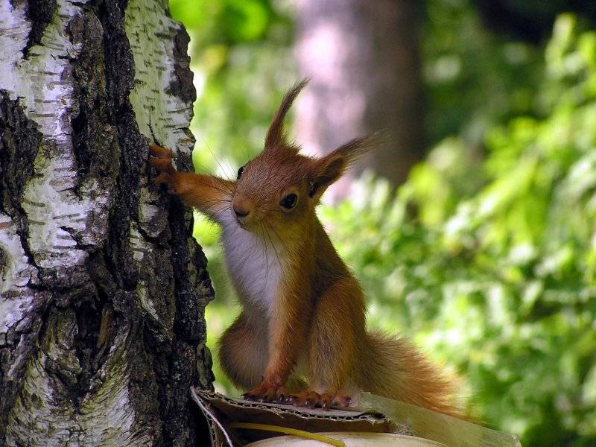
Адаптация животных. Биологическая сказка.
Объявление
Бюро добрых медвежьих услуг
Предлагает птице и зверью
Менять свое жилье.
Кому слишком жарко, кому слишком сыро,
Бюро подыщет другую квартиру,
Чтоб каждому жить удобнее было.

Slide 36
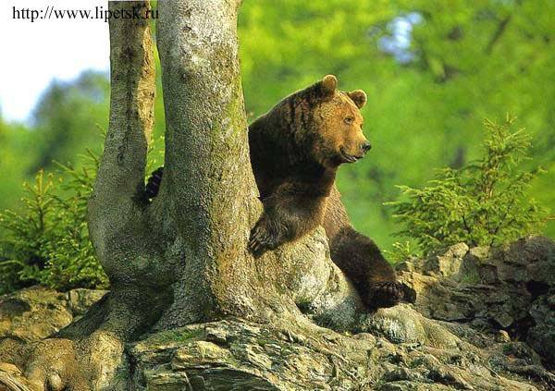

Slide 37
Лучше к себе в норку!

Slide 38
Почему же услуга оказалась «медвежья»?
Вывод: Каждому животному
в лесу есть свое место, которое
определила ему сама природа.

Slide 39
Итог урока:
В лесу живут звери, птицы, насекомые.
Звери – это животные.
Все насекомые живут в лесу.
Растения и животные взаимосвязаны.

Slide 40
Домашнее задание.
Учебник страница 110-112 читать. пересказывать, отвечать на вопросы.

Slide 41
Спасибо!
Молодцы!

